Slide 1
Innskrivaði sirkulin í tríkanti
Skygni 7

Slide 2
Innskrivaður sirkul
Hvat snýr “Innskrivaði sirkulin í tríkanti” seg um?
  Yvirskriftin avdúkar at:
    Vit hava við ein tríkant at gera
    Vit hava við ein sirkul at gera
    Sirkulin er innskrivaður, t.e. Hann er skrivaður(teknaður) inni í tríkantinum

Slide 3
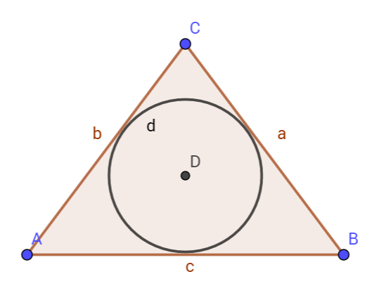
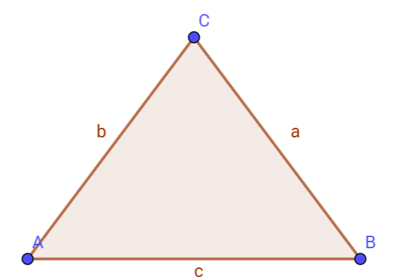
Hvat skulu tit gera?
Tekna ein tríkant
Tekna ein sirkul inn í tríkantin
  Sirkulin skal bara “líka” nema allar síðurnar

Slide 4
Hvussu ger man?
Fyrst teknar man ein tríkant, um hann ikki er gjørdur
Síðani finnur man vinkulhálvbýtislinjurnar
  Vinkulhálvbýtislinjurnar eru:
    Linjur, ið býta ein vinkul í helvt (hálvbýti)
      Tað merkir, at tit máta ein vinkul í tríkantinum, finna helvtina og gera eina linju har.
      T.d. Um vinkul a er 50 gradir, so skal vinkulhálvbýtislinjan ígjøgnum 25 gradir
Við at gera vinkulhálvbýtislinjur til allar vinklarnar, finnur man eitt miðpunkt
  Miðpunktið nýtir man til at gera innskrivaða sirkulin
  Man nýtir passara, har spíski endin verður settur í miðpunktið og stiftin út í eina linju og teknar

Slide 5
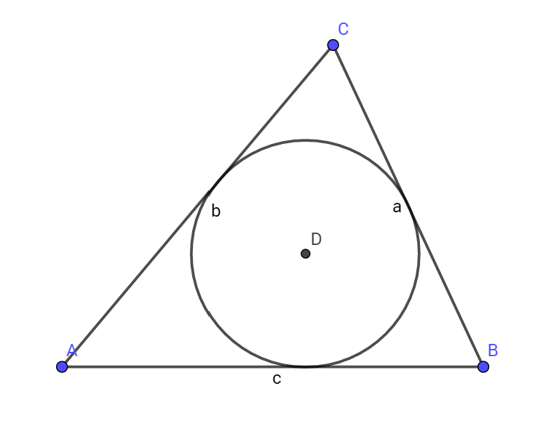
Soleiðis ger man innskrivaða sirkulin

Slide 6
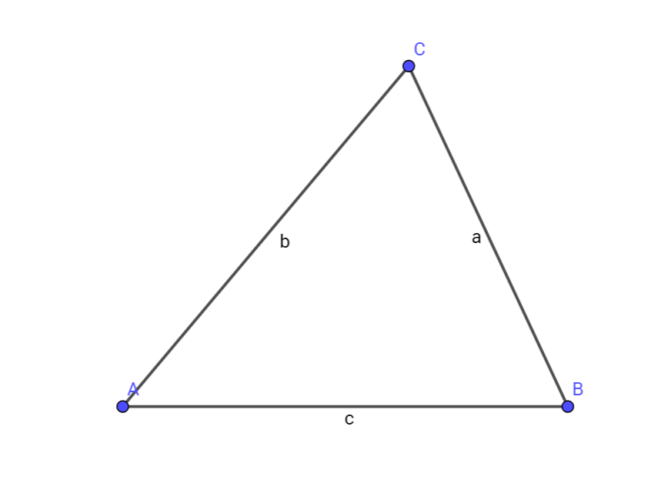
Hvussu sær arbeiðsgongdin út:
Tekna ein tríkant

Slide 7
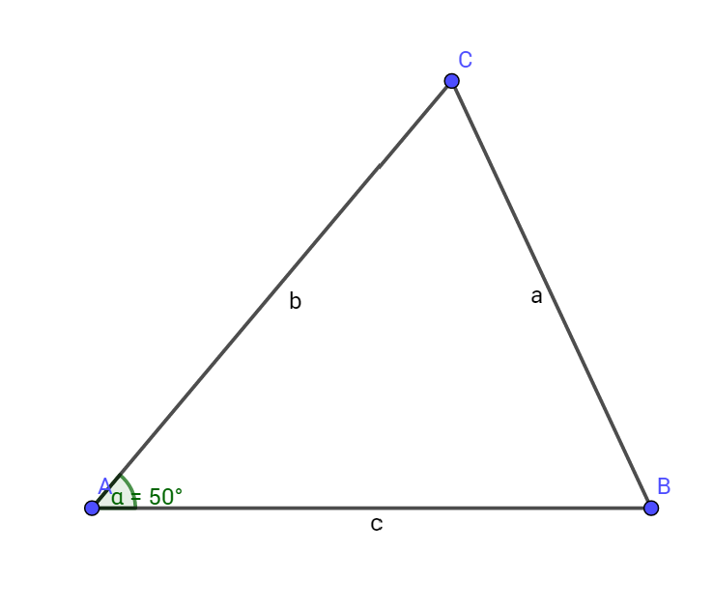
Hvussu sær arbeiðsgongdin út:
Finn vinkul

Slide 8
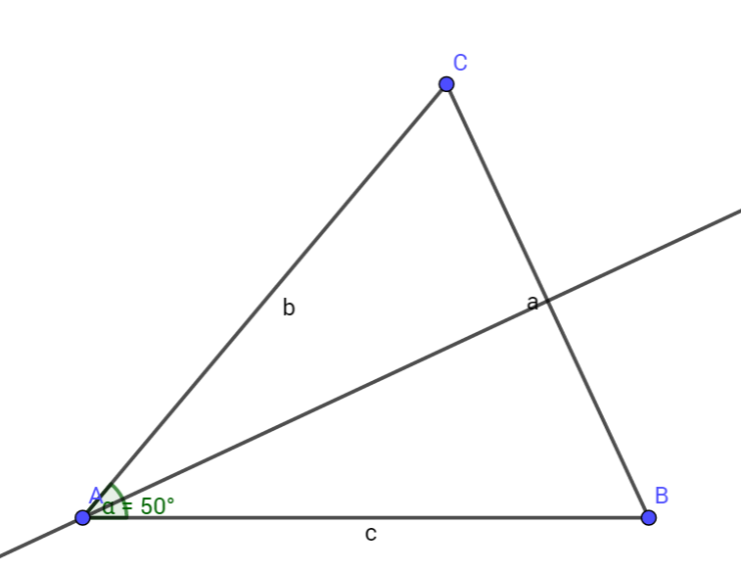
Hvussu sær arbeiðsgongdin út:
Finn hálvbýtislinju

Slide 9
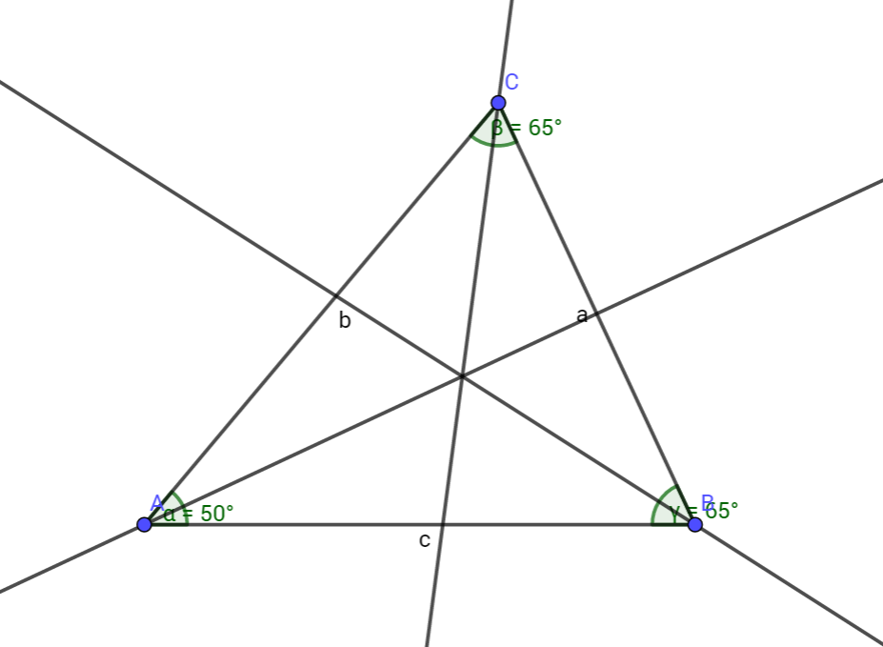
Hvussu sær arbeiðsgongdin út:
Finn allar vinlkar og
hálvbýtislinjurnar

Slide 10
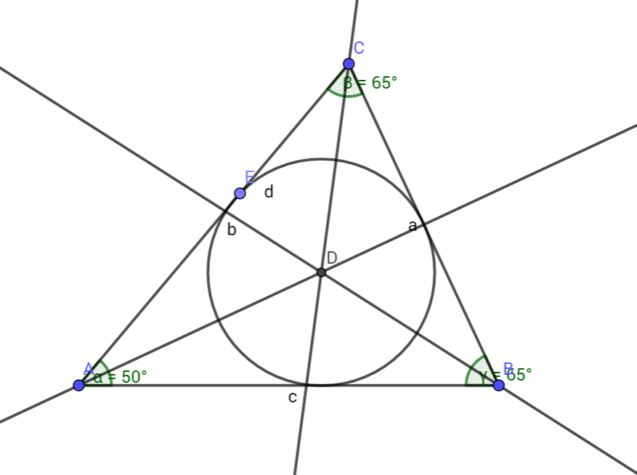
Hvussu sær arbeiðsgongdin út:
Tekna innskrivaða sirkulin
Við passara

Slide 11
Krossskipan
Onkurtíð skal man eisini nýta krossskipan til hetta

Slide 12
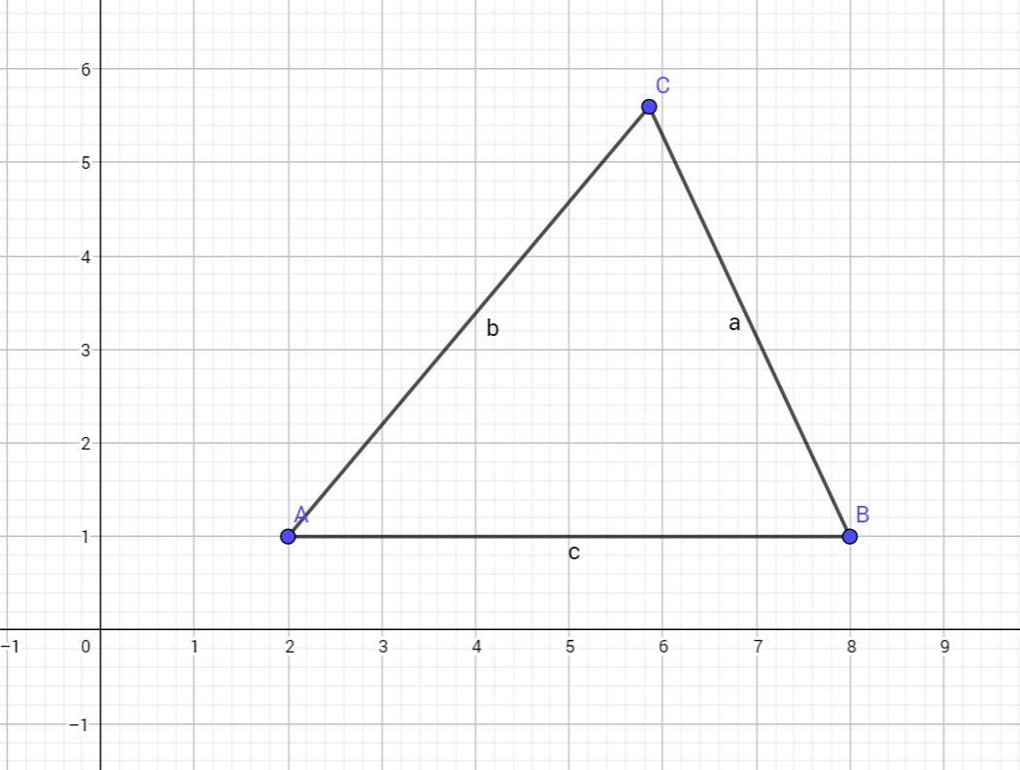
Hvussu sær arbeiðsgongdin út:
Tekna ein tríkant

Slide 13
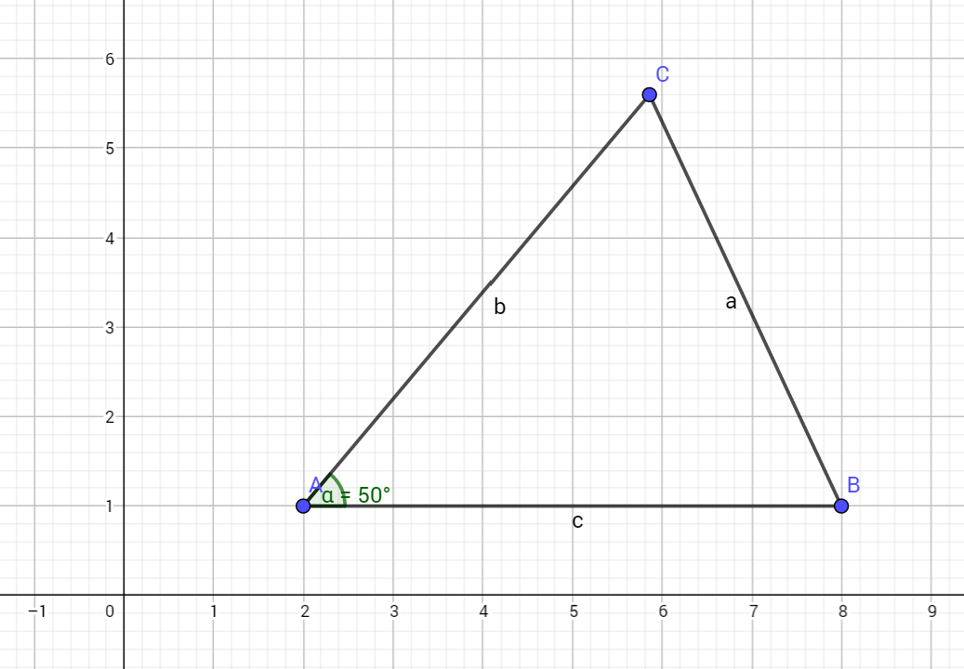
Hvussu sær arbeiðsgongdin út:
Finn ein vinkul

Slide 14
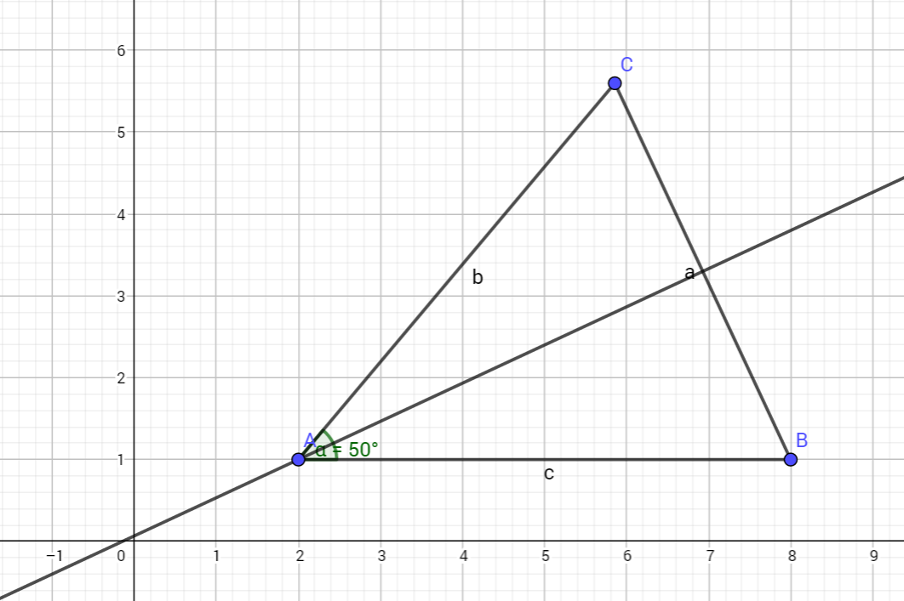
Hvussu sær arbeiðsgongdin út:
Finn hálvbýtislinju

Slide 15
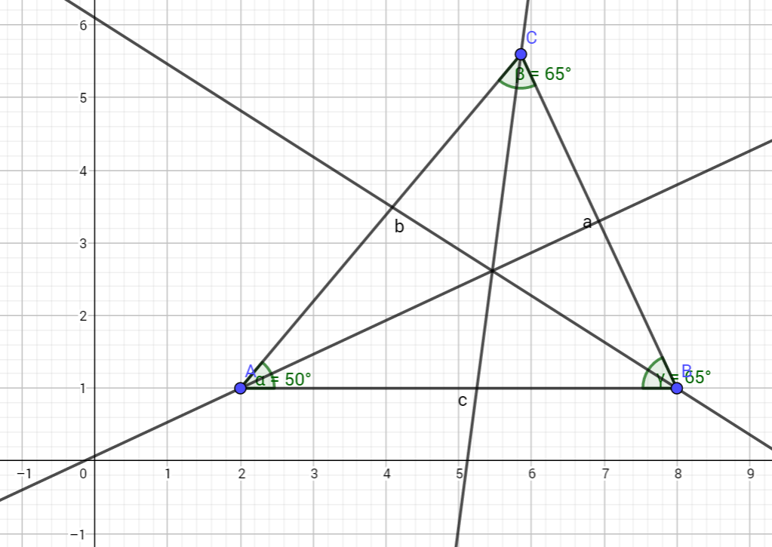
Hvussu sær arbeiðsgongdin út:
Finn allar vinlkar og
hálvbýtislinjurnar

Slide 16
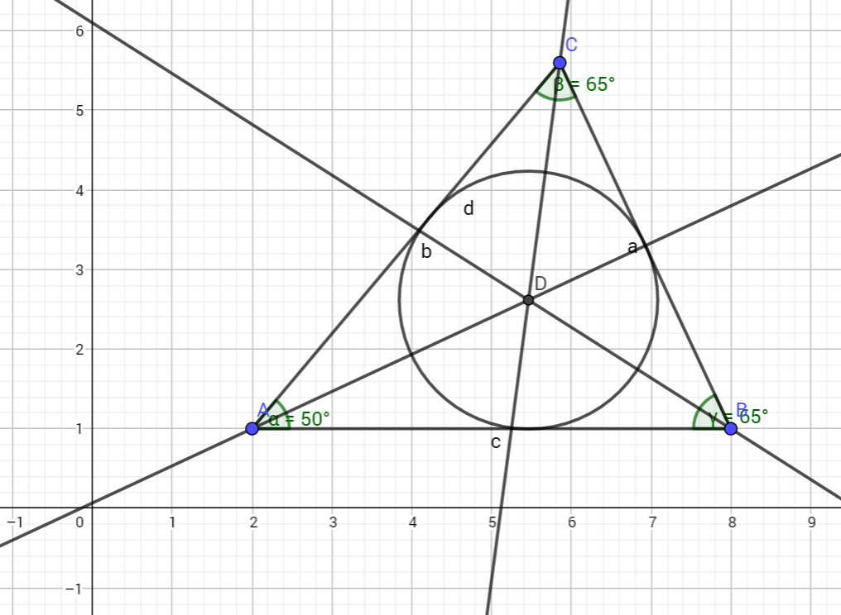
Hvussu sær arbeiðsgongdin út:
Tekna innskrivaða sirkulin
við passara

Slide 17
Soleiðis ger man innskrivaða sirkulin
Liðugt arbeiði

